Slide 1



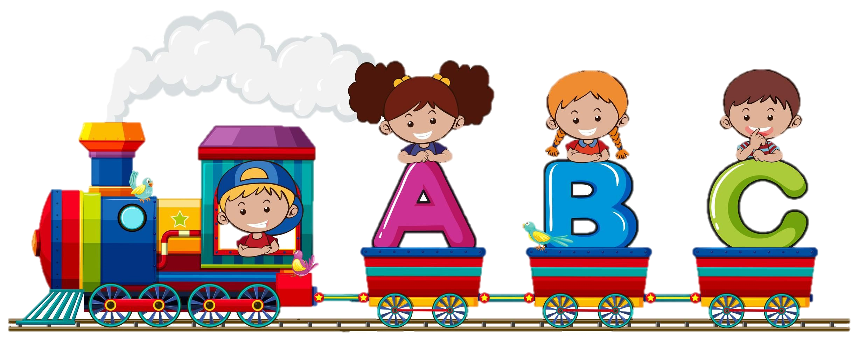

Slide 2



Nói về một cuộc thi mà em đã tham gia. Điều gì của cuộc thi làm em ấn tượng nhất?

Slide 3


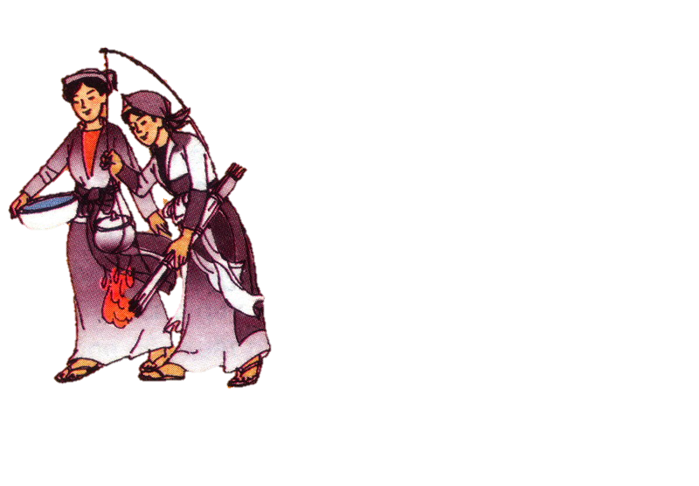
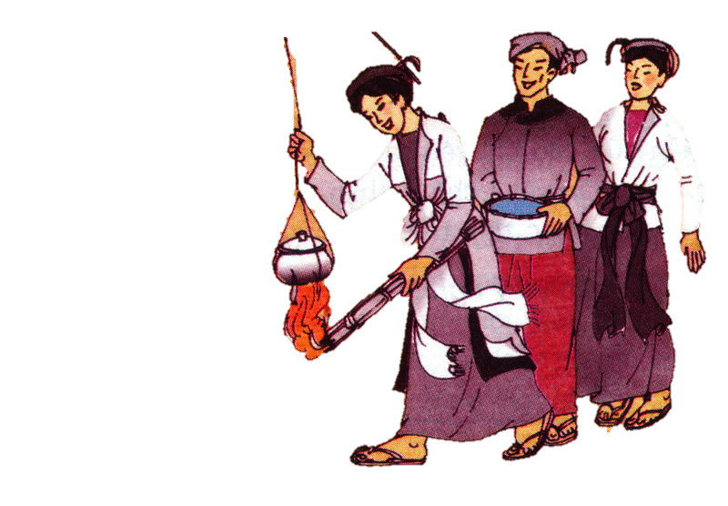



Notes:
Slide 4: Nhấn mạnh các tình tiết của

Slide 4



Slide 5

Hội thổi cơm thi ở làng Đồng Vân bắt nguồn từ các cuộc trẩy quân đánh giặc của người Việt cổ bên bờ sông Đáy xưa.
Hội thi bắt đầu bằng việc lấy lửa. Khi tiếng trống hiệu vừa dứt, bốn thanh niên của bốn đội nhanh như sóc, thoăn thoắt leo lên bốn cây chuối bôi mỡ bóng nhẫy để lấy nén hương cắm ở trên ngọn. Có người leo lên, tụt xuống, lại leo lên,... Khi mang được nén hương xuống, người dự thi được phát ba que diêm để châm vào hương cho cháy thành ngọn lửa. Trong khi đó, những người trong đội, mỗi người một việc. Người thì ngồi vót những thanh tre già thành những chiếc đũa bông. Người thì nhanh tay giã thóc, giần sàng thành gạo, người thì lấy nước và bắt đầu thổi cơm.

Slide 6
Mỗi người nấu cơm đều mang một cái cần tre được cắm rất khéo vào dây lưng, uốn cong hình cánh cung từ phía sau ra trước mặt, đầu cần treo cái nồi nho nhỏ. Người nấu cơm tay giữ cần, tay cầm đuốc đung đưa cho ánh lửa bập bùng. Các đội vừa thổi cơm vừa đan xen nhau uốn lượn trên sân đình trong sự cổ vũ nồng nhiệt của người xem hội.
Sau độ một giờ rưỡi, các nồi cơm được lần lượt trình trước cửa đình. Mỗi nồi cơm được đánh một số để giữ bí mật. Ban giám khảo chấm theo ba tiêu chí: cơm trắng, dẻo và không có cháy. Cuộc thi nào cũng hồi hộp và việc giật giải đã trở thành niềm tự hào khó có gì sánh nổi đối với dân làng.
(Theo Minh Nhương)

Slide 7
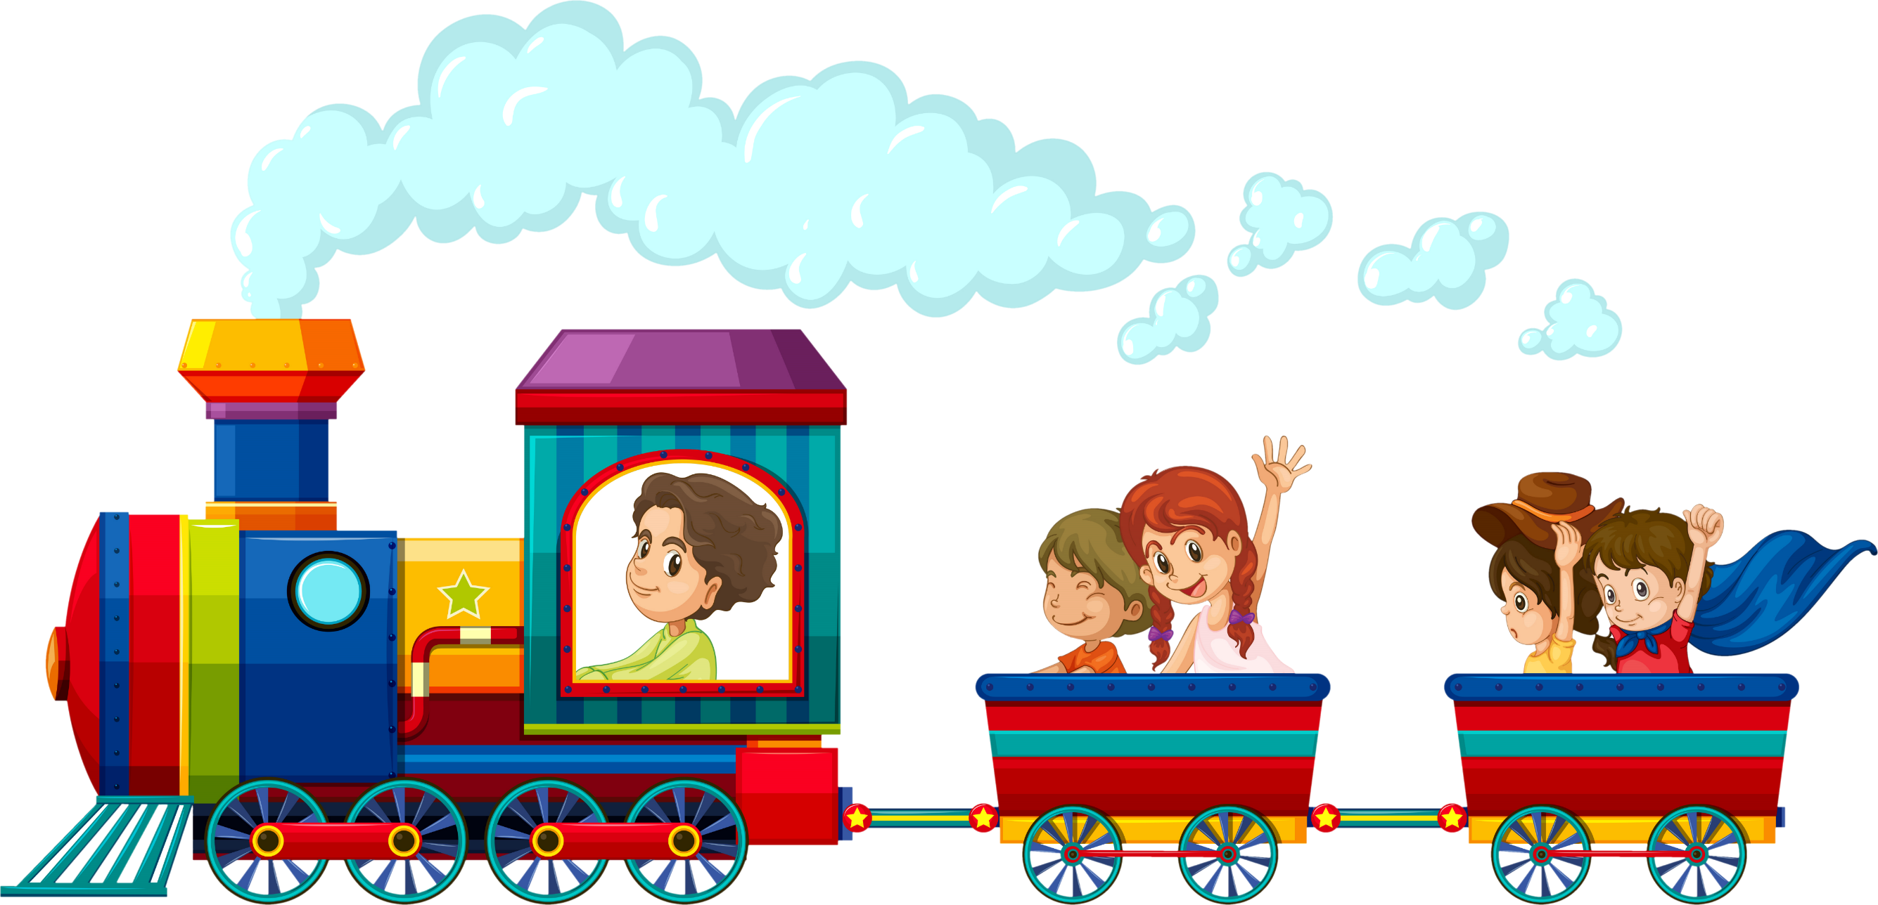
Bài tập đọc được chia làm mấy đoạn
Bài đọc được chia làm mấy đoạn?
Đoạn 1:
Từ đầu đến ….bắt đầu thổi cơm
Đoạn 2: Tiếp theo đến … người xem hội
Đoạn 3: Còn lại

Slide 8






thoăn thoắt
trẩy quân
giần sàng
giã thóc

Slide 9


Khi tiếng trống hiệu vừa dứt,/ bốn thanh niên của bốn đội nhanh như sóc,/ thoăn thoắt leo lên bốn cây chuối bôi mỡ bóng nhẫy/ để lấy nén hương cắm ở trên ngọn.//

Slide 10
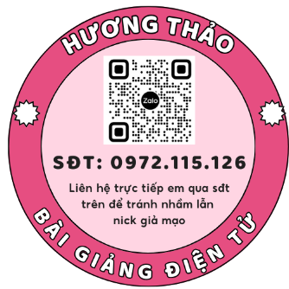
Mỗi người nấu cơm/ đều mang một cái cần tre/ được cắm rất khéo vào dây lưng,/ uốn cong hình cánh cung/ từ phía sau ra trước mặt,/ đầu cần treo cái nồi nho nhỏ.//

Slide 11




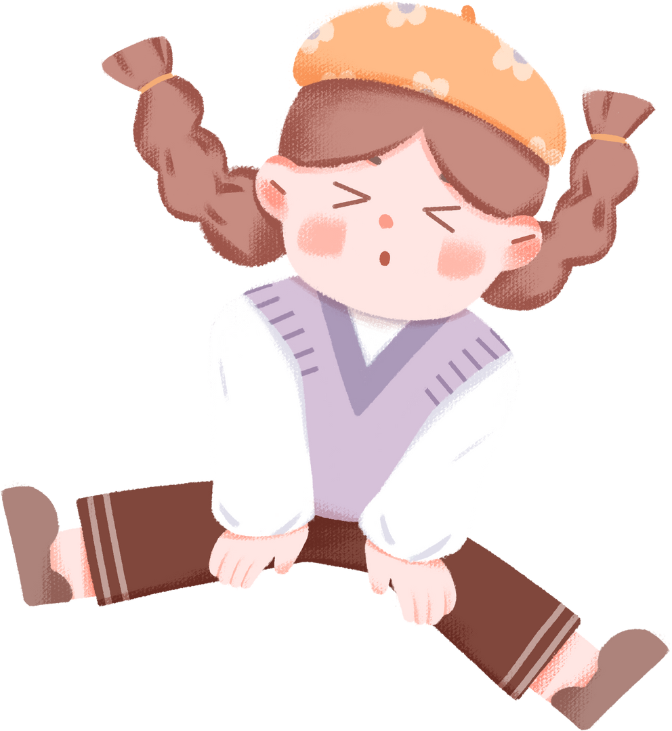

trình
đưa ra để người trên xem xét và giải quyết

